Slide 1
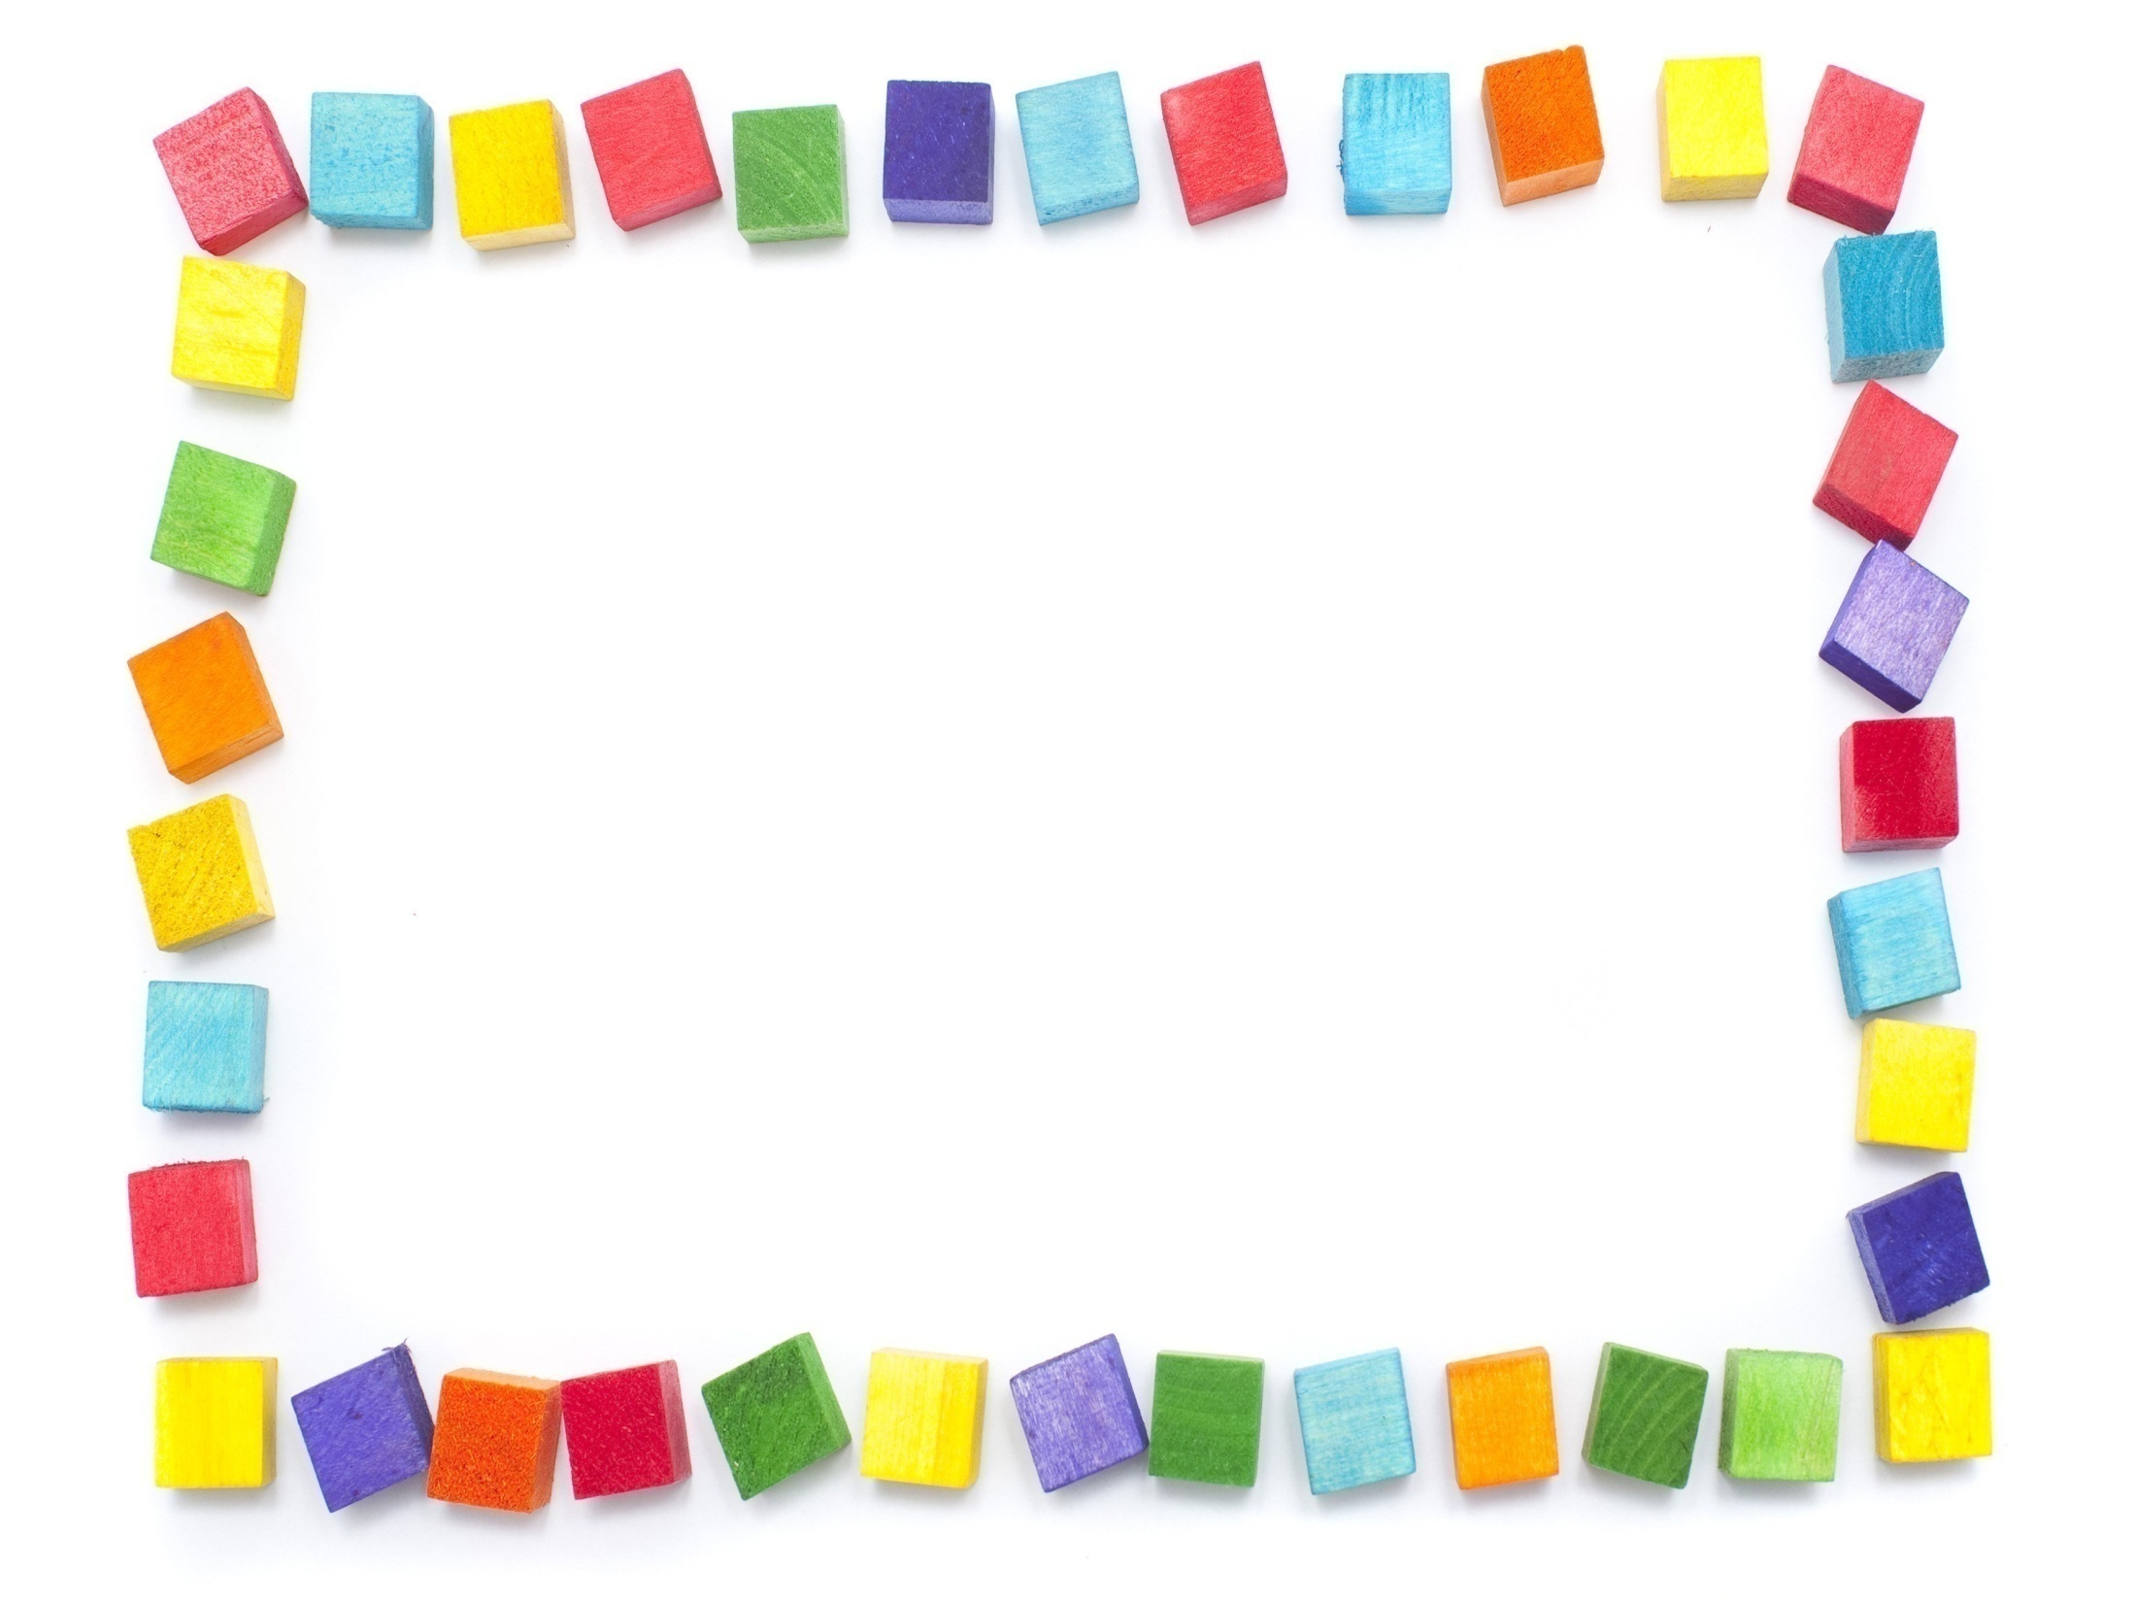
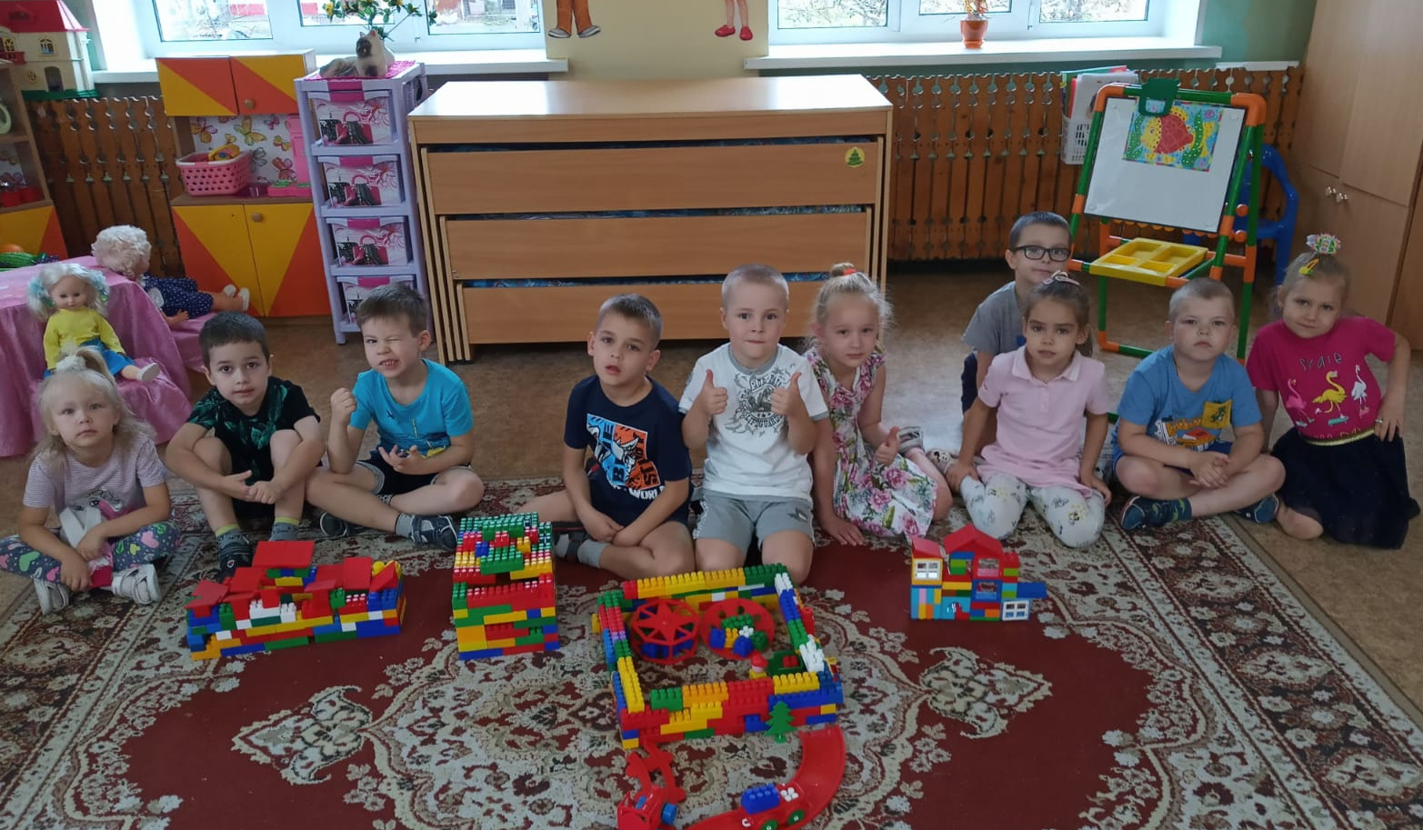
Перечень дидактического материала
МБДОУ «Детский сад № 15 «Алёнушка» присмотра и оздоровления»
город Лесной, 2022

Slide 2
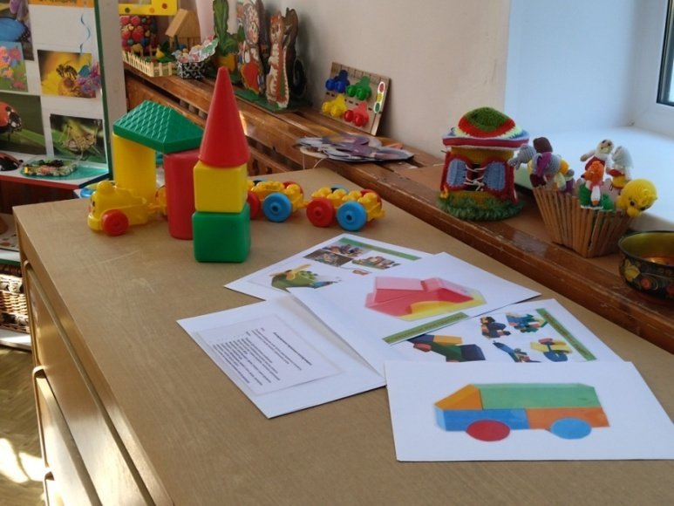
Перечень дидактического материала
Педагогами подобраны картотеки, соответствующие возрастным особенностям наших воспитанников.
«Конструирование по схеме» (пример)
Цель игры: развитие логического мышления детей младшего дошкольного возраста.
Материал: карточки с контурными схемами, детали строителя.
Ход игры. Детям дают карточку с контурными схемами и предлагают выложить данные изображения из крупных деталей строительного набора на столе, используя данную карточку как образец. Чтобы усложнить детям задачу, предложите на несколько деталей больше, чем понадобится.

Slide 3
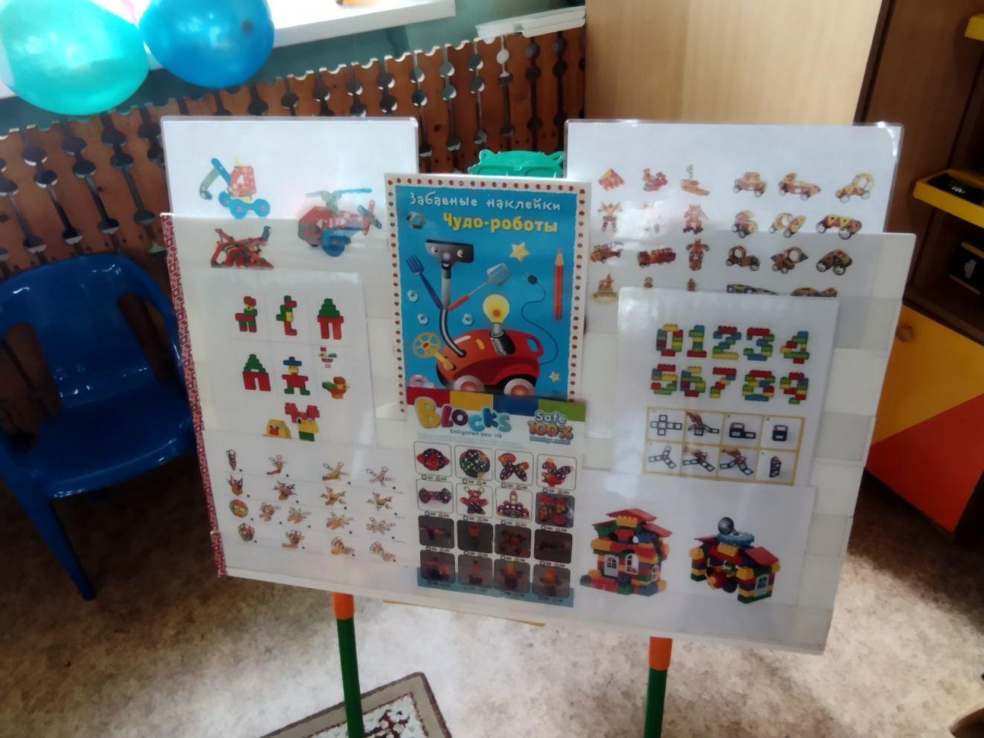
Картотеки и схемы

Slide 4
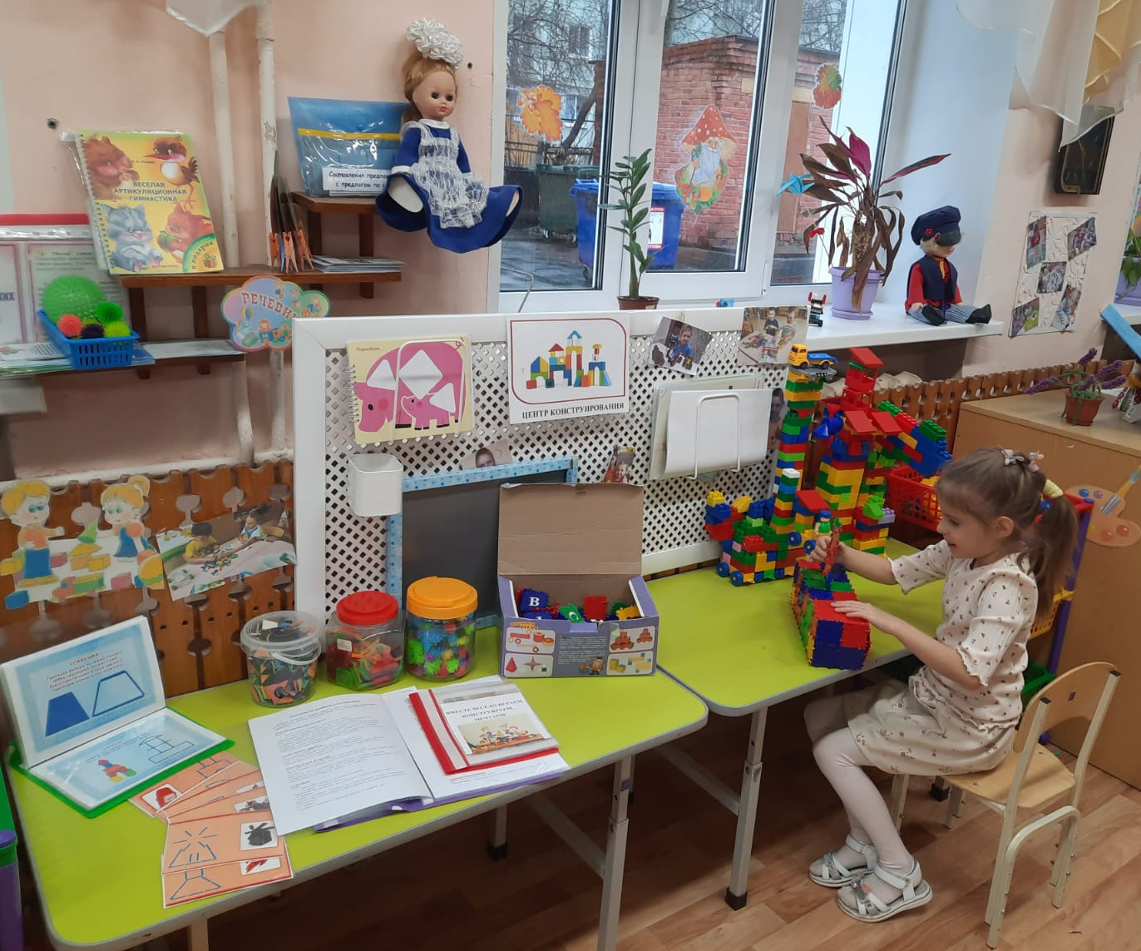
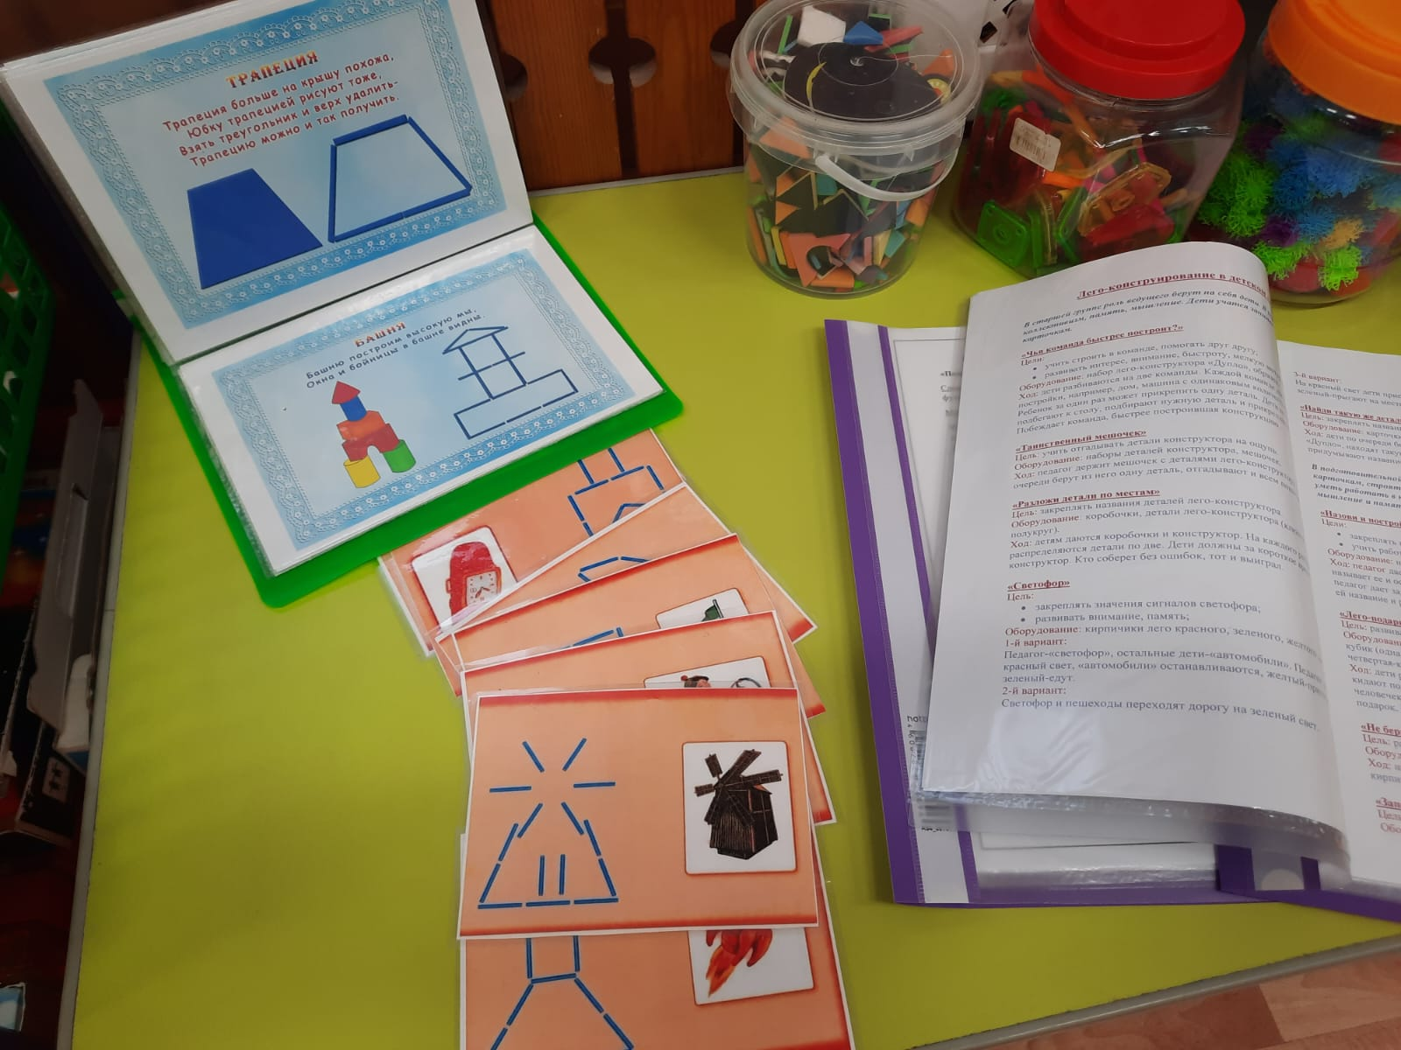
Картотеки и схемы

Slide 5
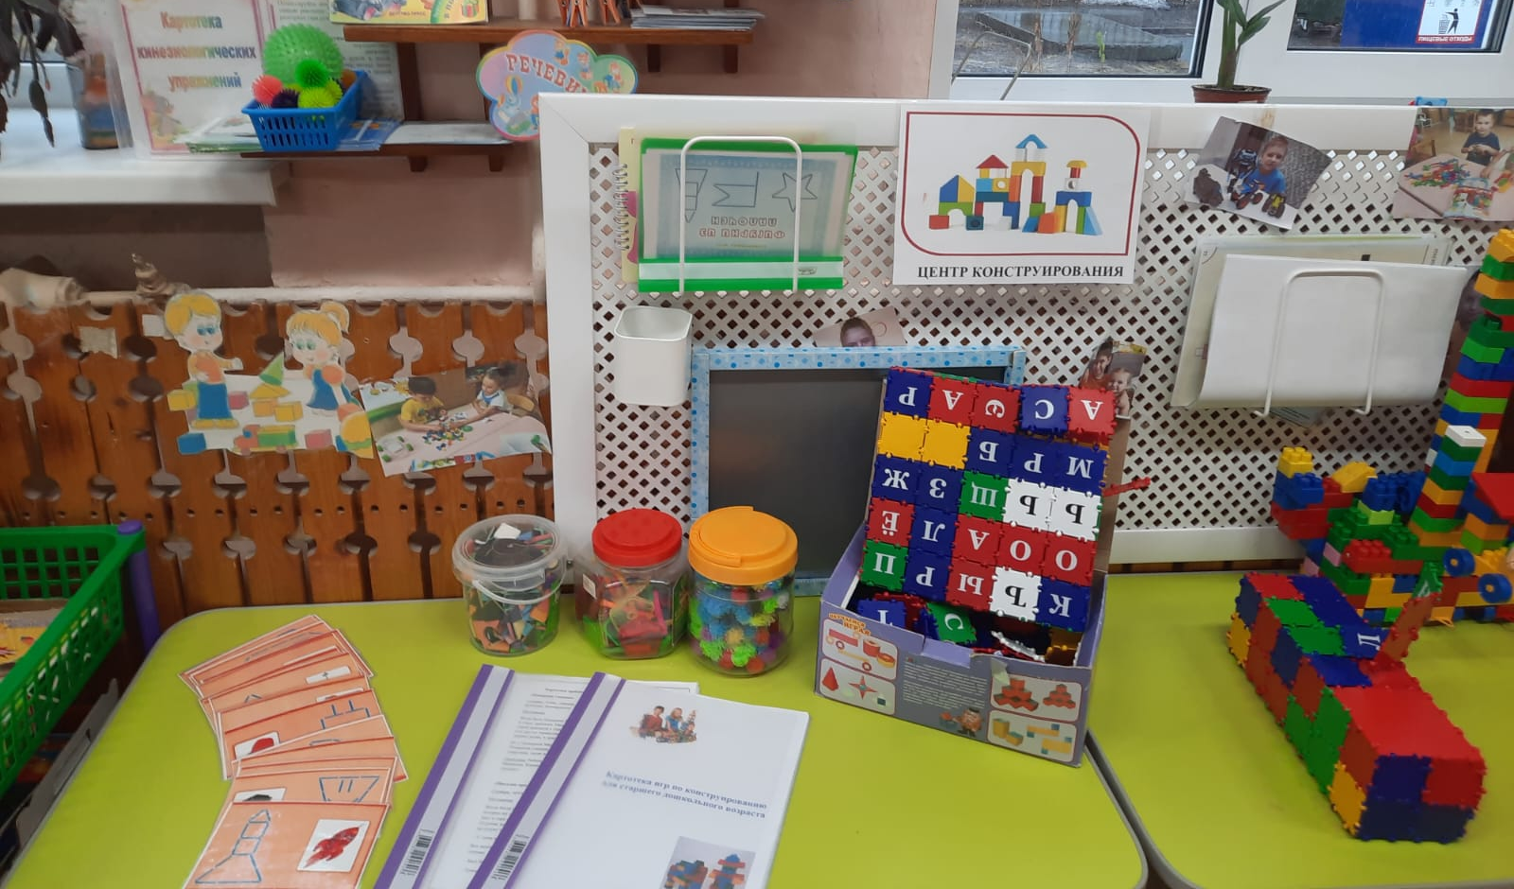
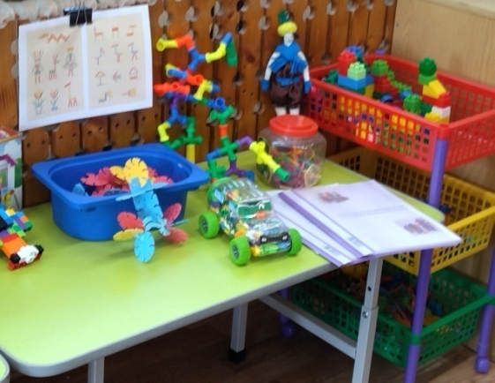
Схемы для конструирования в свободном доступе для детей.

Slide 6
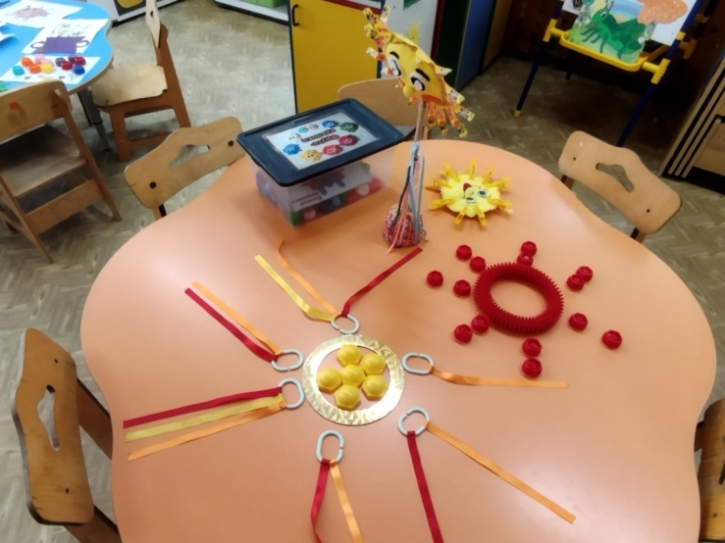
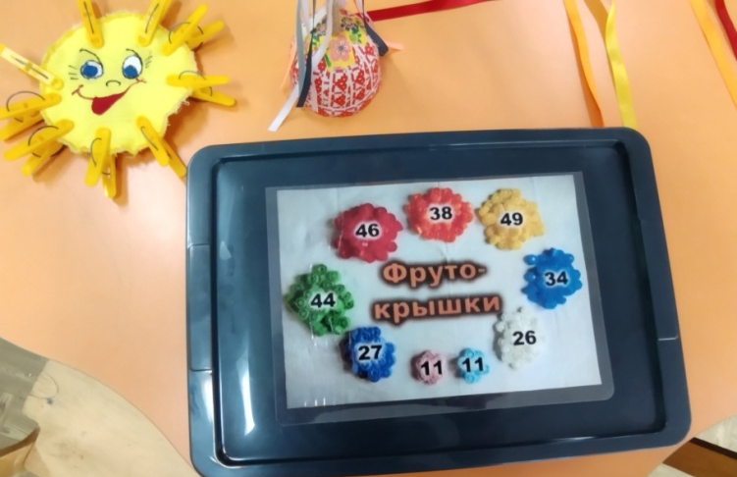
Фрутокрышки
Фрутокрышки — это крышки от паучей ФрутоНяня, разработанные психологами и дизайнерами специально для малышей. Они легко соединяются между собой в любые фигурки и выполняют роль полезного конструктора.
Подободраны схемы для плоскостных построек из разноцветных крышек от детского питания, от самых простых до более сложных. Варианты были собраны на просторах интернета и обработаны на компьютере.

Slide 7
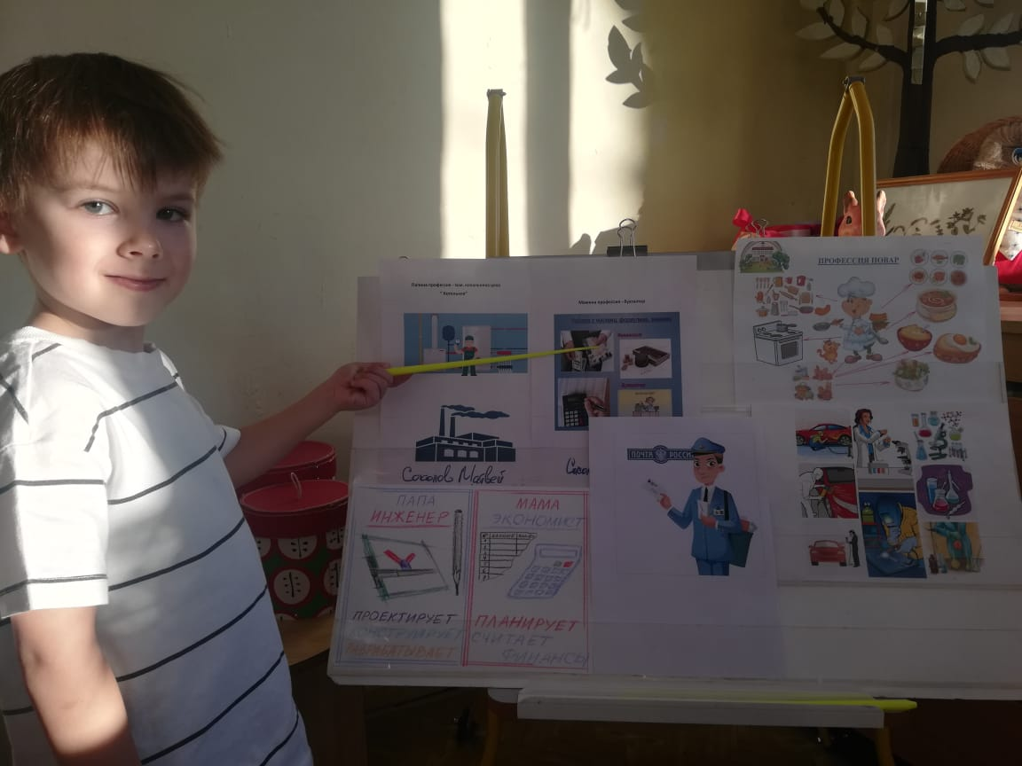
Альбом «Все работы хороши»
Задачи:
расширять детские представления и знания о труде людей разных профессий, показать результаты труда, их общественную значимость; способствовать ранней профориентации детей;
воспитывать желание трудиться, приносить пользу посредством художественного слова.

Slide 8
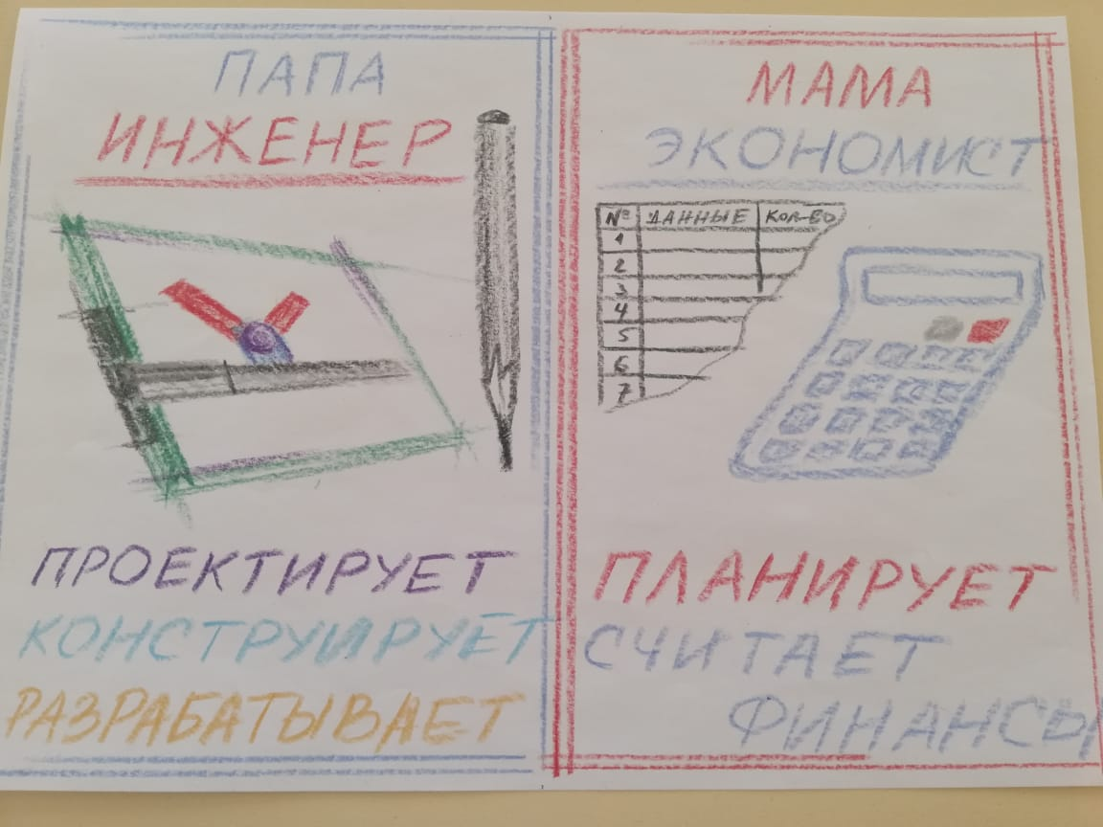
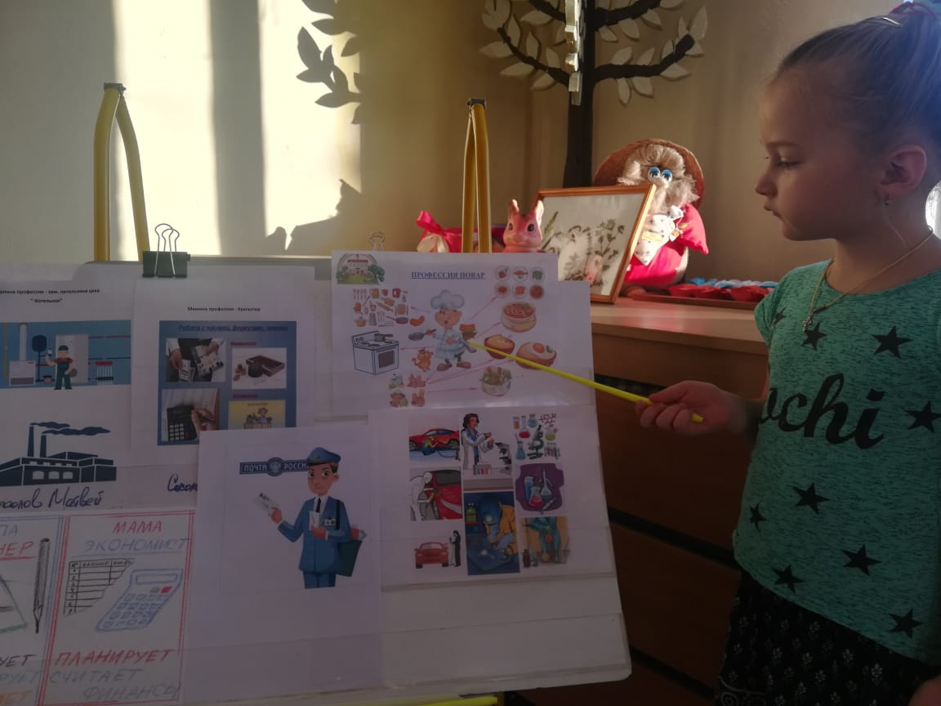
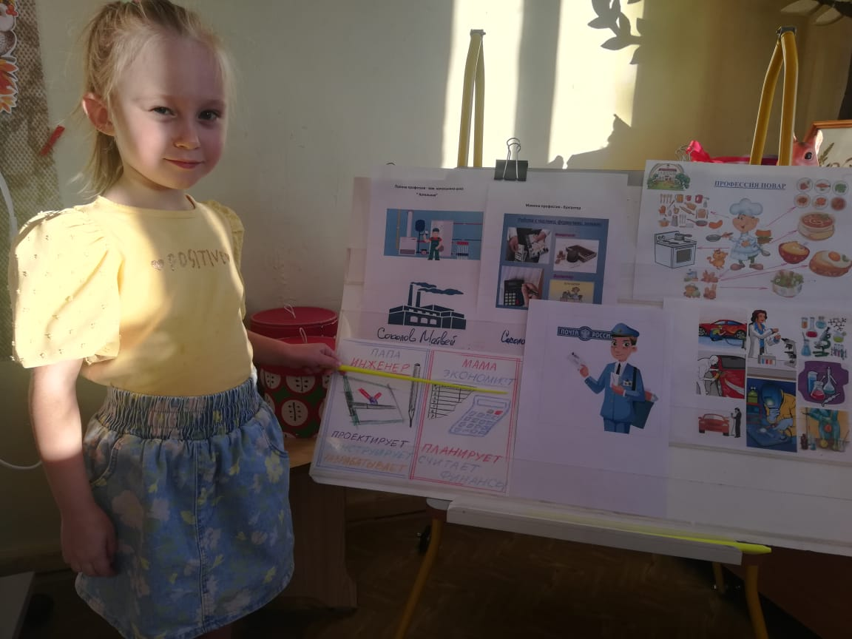
Альбом «Все работы хороши»

Slide 9
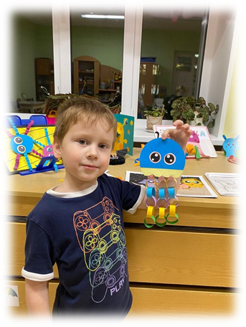
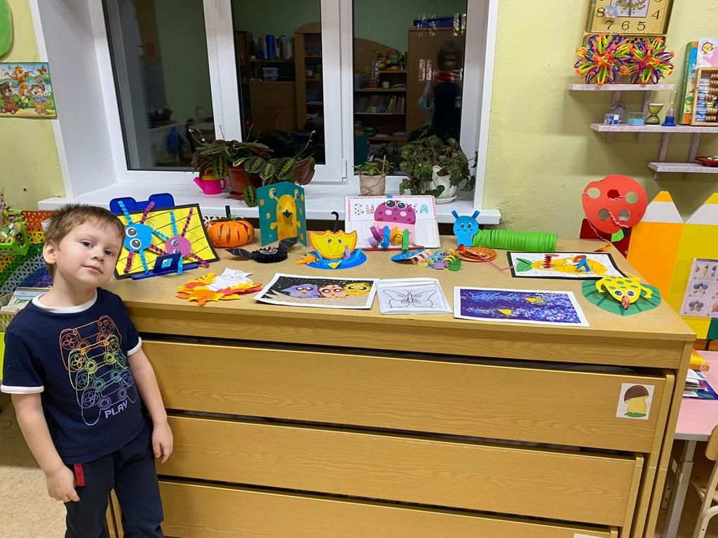
«Персональная выставка»
Выставка «Игрушки из бумаги своими руками»
Егор А.

Slide 10
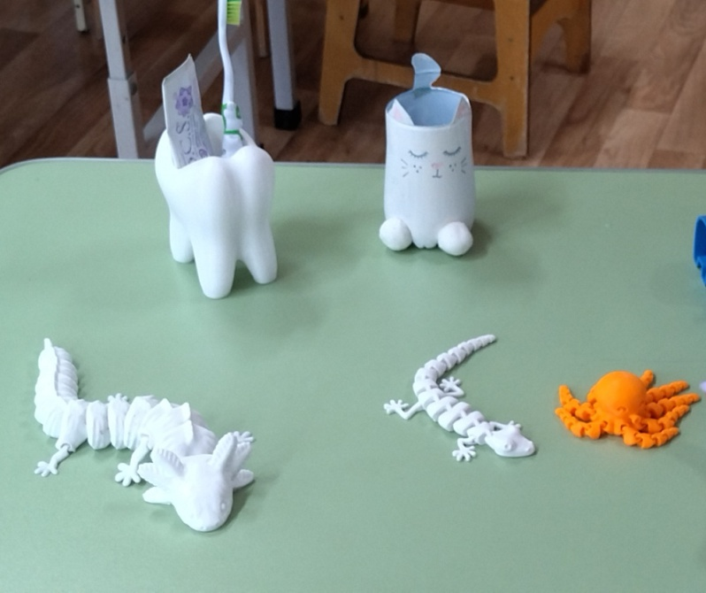
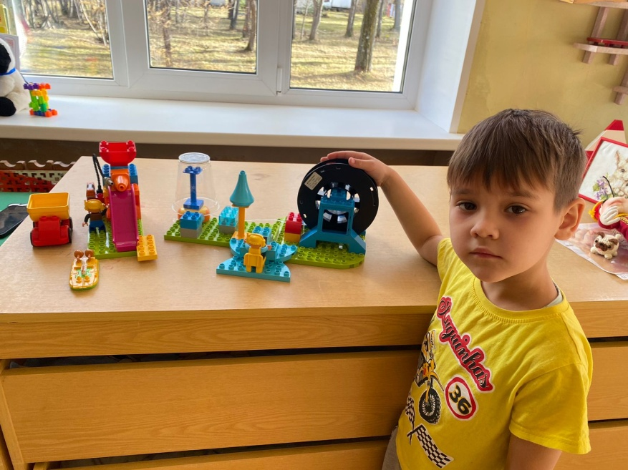
«Персональная выставка»
Макет завода по переработке пластиковых бутылок
Выставка «Чудесные превращения пластиковых бутылок»
Дмитрий К.

Slide 11
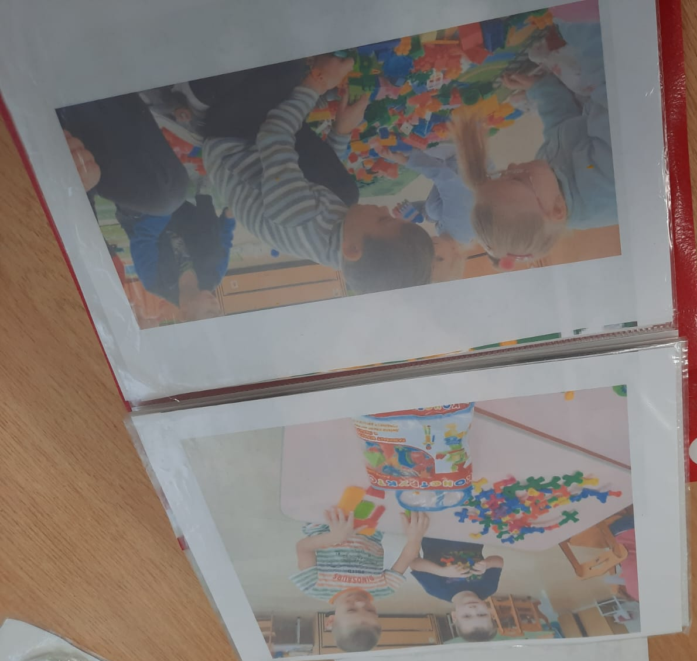
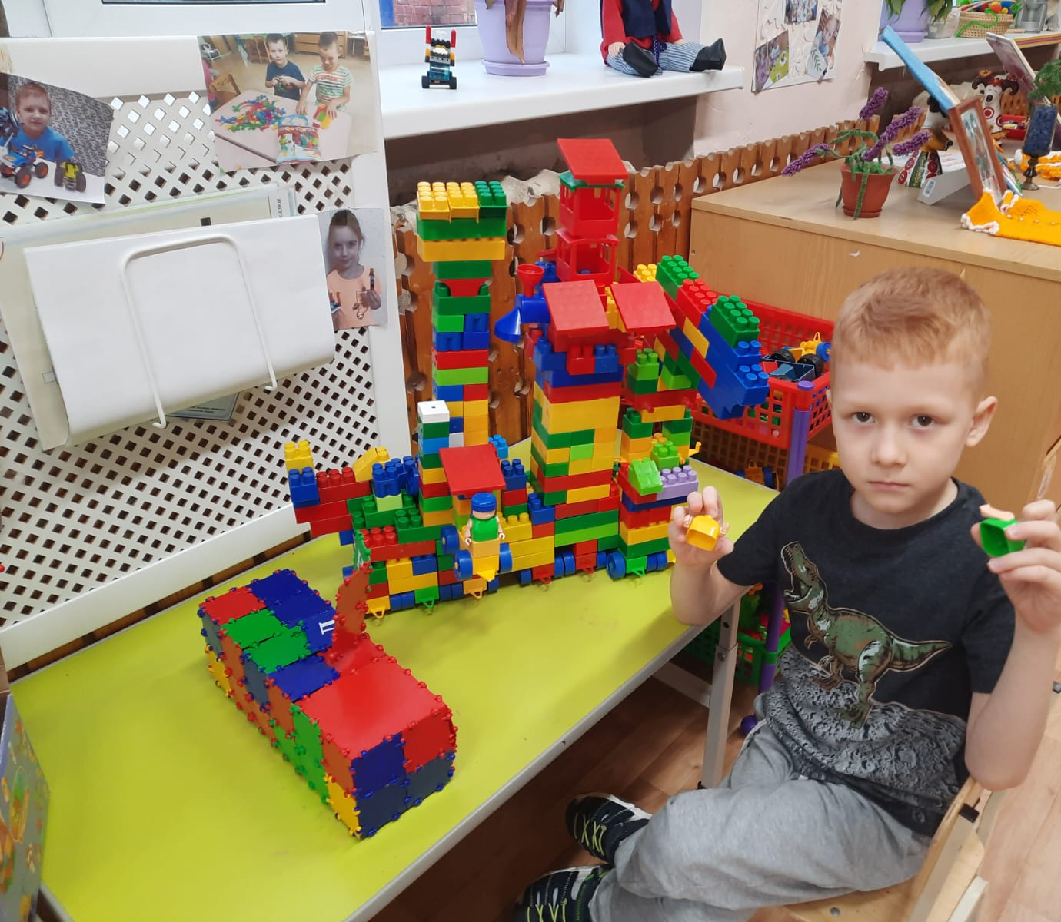
альбом «Мы изобретатели»

Slide 12
Перечень дидактического материала
МБДОУ «Детский сад № 15 «Алёнушка» присмотра и оздоровления»
город Лесной, 2022

